Slide 1
洛阳职业技术学院 贾晋黔名师工作室
关于购买会计票据工厂系统论证会

Slide 2
目 录
一、票据工厂助力日常教学的应用场景
二、票据工厂的教学应用示例

Slide 3
PART
ONE
一、票据工厂助力日常教学的操作场景

Slide 4
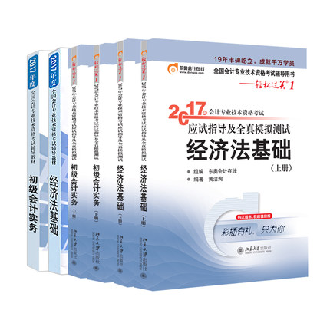
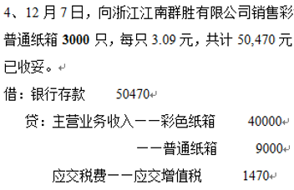
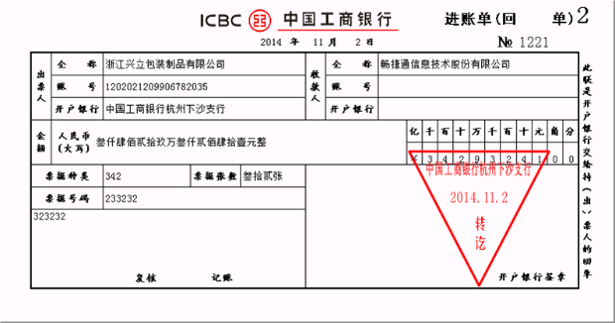
应用场景
备课
实训练习
写教材
做好了一笔业务需要附上一张增值税专用发票作为背景单据。
技能高考、省赛、国赛训练方式单一、内容少。
出版社对教材中配套的票据清晰度要求高。

Slide 5
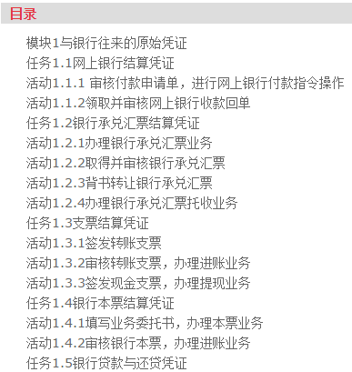
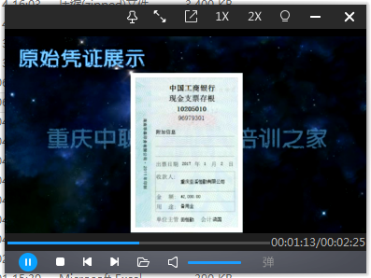
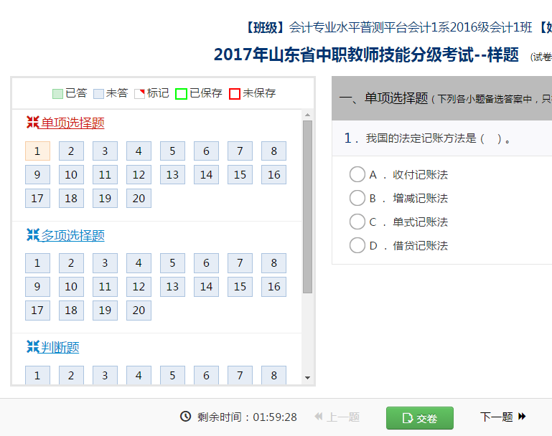
应用场景
课程教学
个性化
期末考试
理实一体化教学中实训任务的制作需要大量真实企业业务案例资料。
教学中做一些课程创新找不到好的支撑工具。
纸质考试组织复杂，考后手工判卷耗时长，出题复杂。

Slide 6
常见问题
规范性不足
  票据中的元素信息不完整、格式不正确；真实企业业务；专业票据收集不到。
制作难度大
  做一张票据时间花费在找票据模板和PS上，制作实训业务限定在特定的软件内。
更新频度低
  主要体现在会计票据及经济业务最新资源的获取途径少，一套业务票据用很多年。
更新频度低
制作难度大
规范性不足
问题所在
对策
会计票据工厂

Slide 8
产品目标
会计票据工厂
规范
全面
方便
提供标准、规范的票据模板和经济业务案例
老师操作便捷、教学衔接无障碍
覆盖命制题、考试全环节

Slide 9
产品简介
会计票据工厂是一款教学工具软件。老师用它制作原始凭证、会计实务题；学生用它进行票据认知、原始凭证填制与审核练习，系统自动判分并提供知识点分析数据反馈。
命题
制题
实训
练习
200
800
30
50
成绩
分析
组织
考试
提供标准规范票据模板资源
支持800人并发实训练习和考试
提供工业类、商贸类经济业务库
支持财经商贸核心课
票据制作 + 经济命制题 + 实训考试

Slide 10
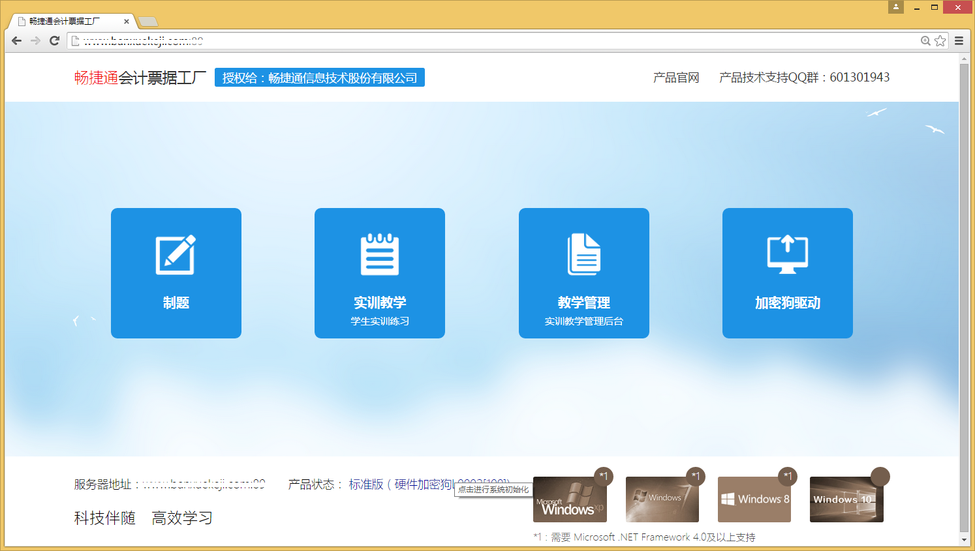
产品目标
基础版

Slide 11
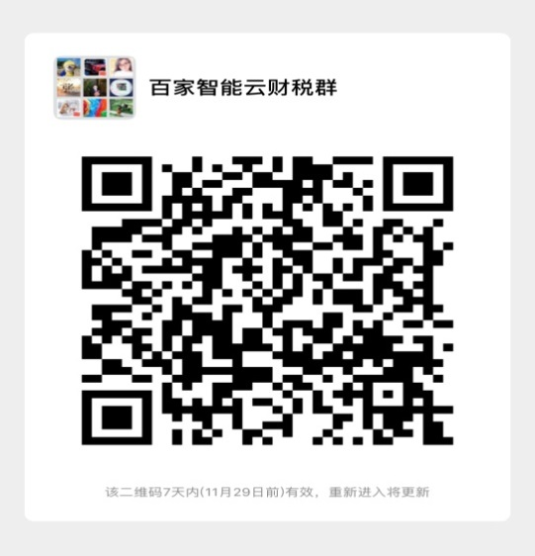
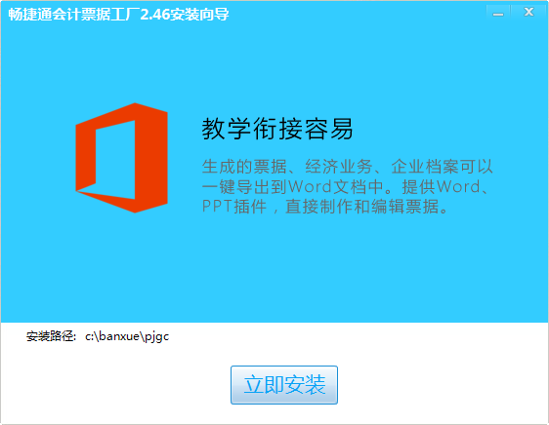
产品安装及登录
  微信扫码登录，第一次使用的老师需要注册
    XP和Win7系统需要安装.NET 4.0框架环境
扫码加入微信群即可获得试用支持账号

Slide 12
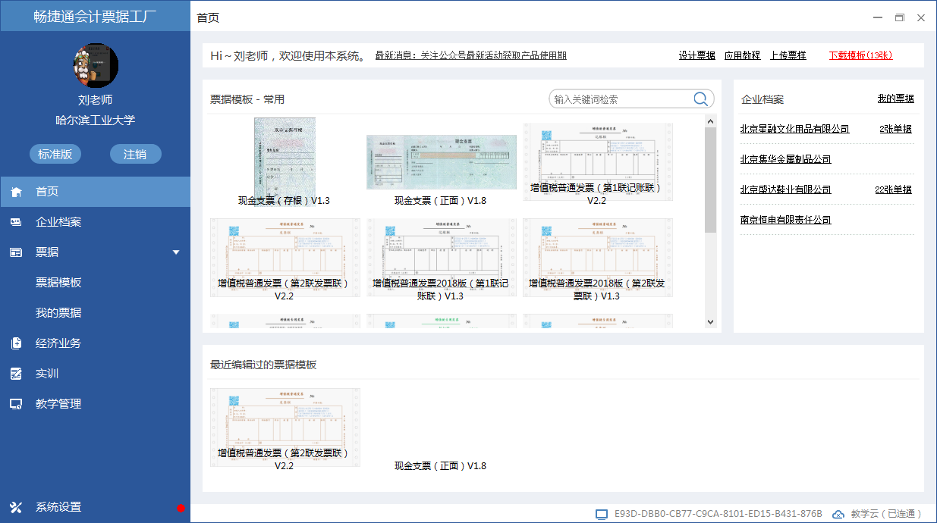

Slide 13
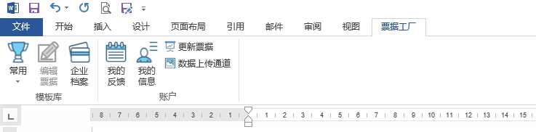
提供Word、PPT办公助手
直接在Word和PPT中编制票据。

Slide 14
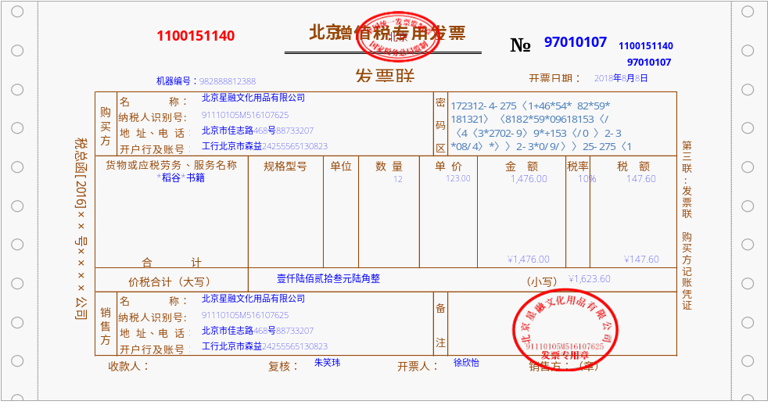
提供高清票据
矢量格式，打印不失真。

Slide 15
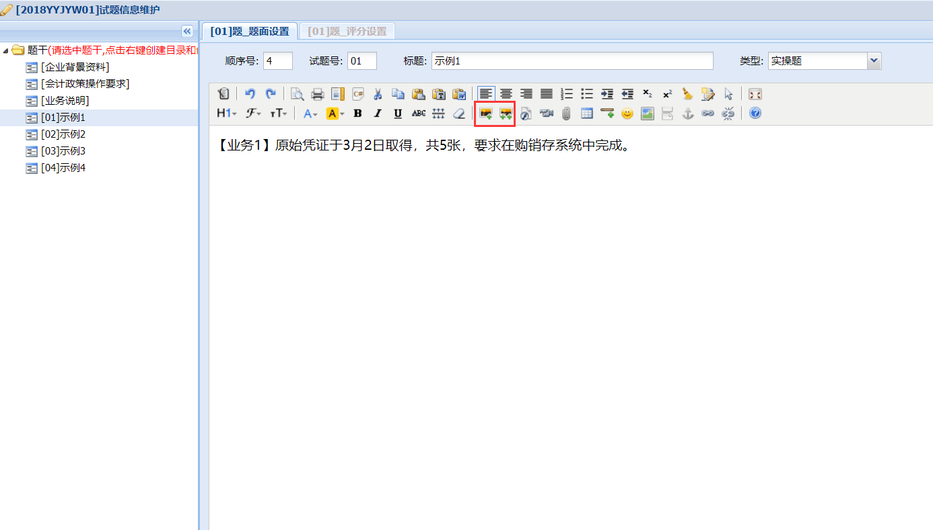
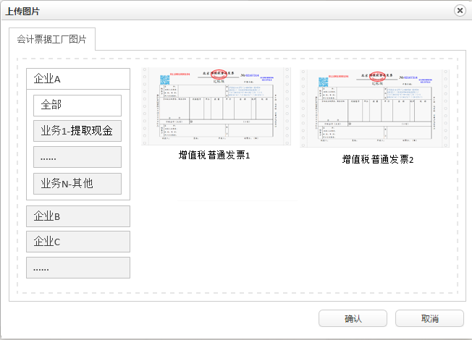
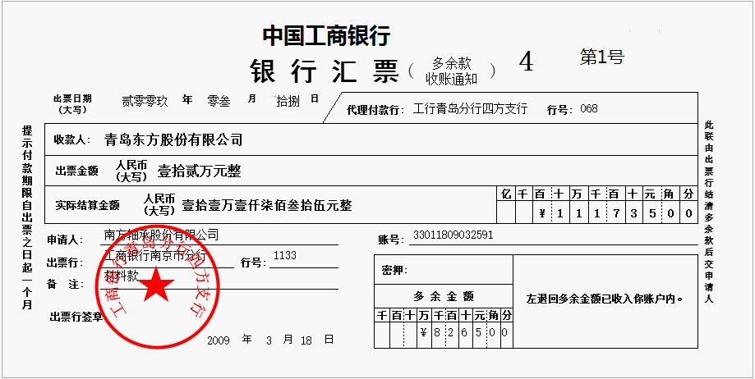
云T3中使用票据工厂资源
云T3制题直接调用票据工厂制作好的票据。

Slide 16
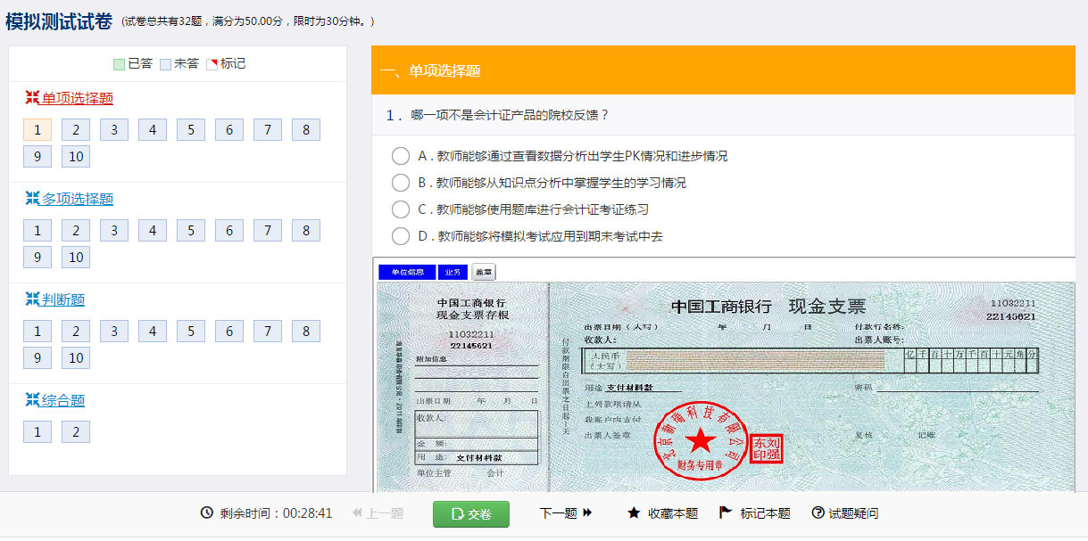
课程平台中使用票据工厂制作的试题

Slide 17
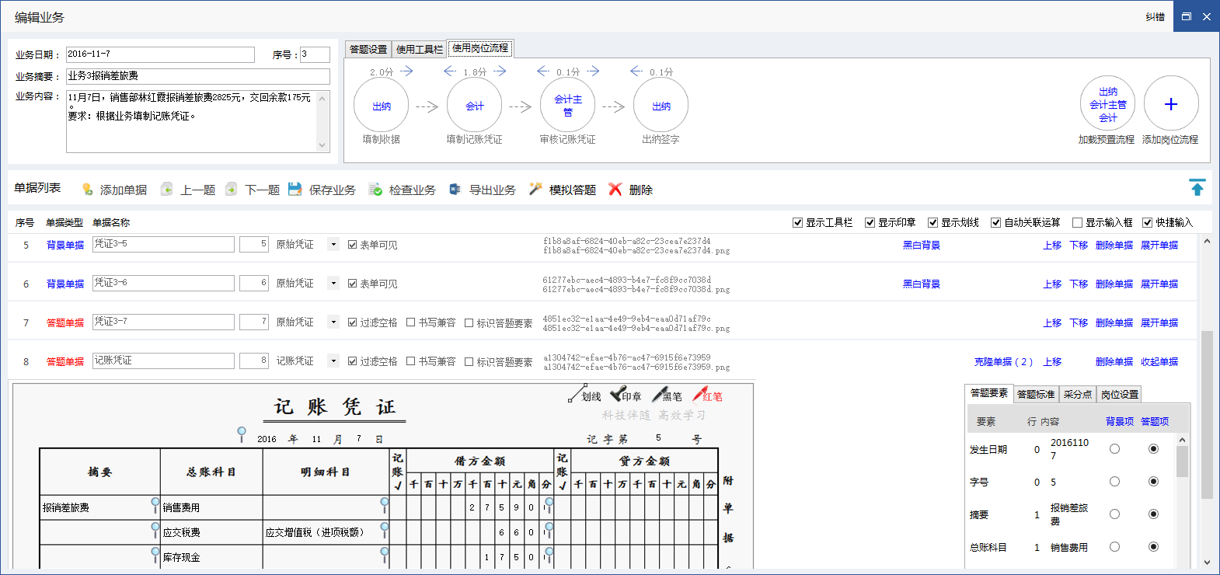
分岗实训中使用票据工厂制作的试题

Slide 18
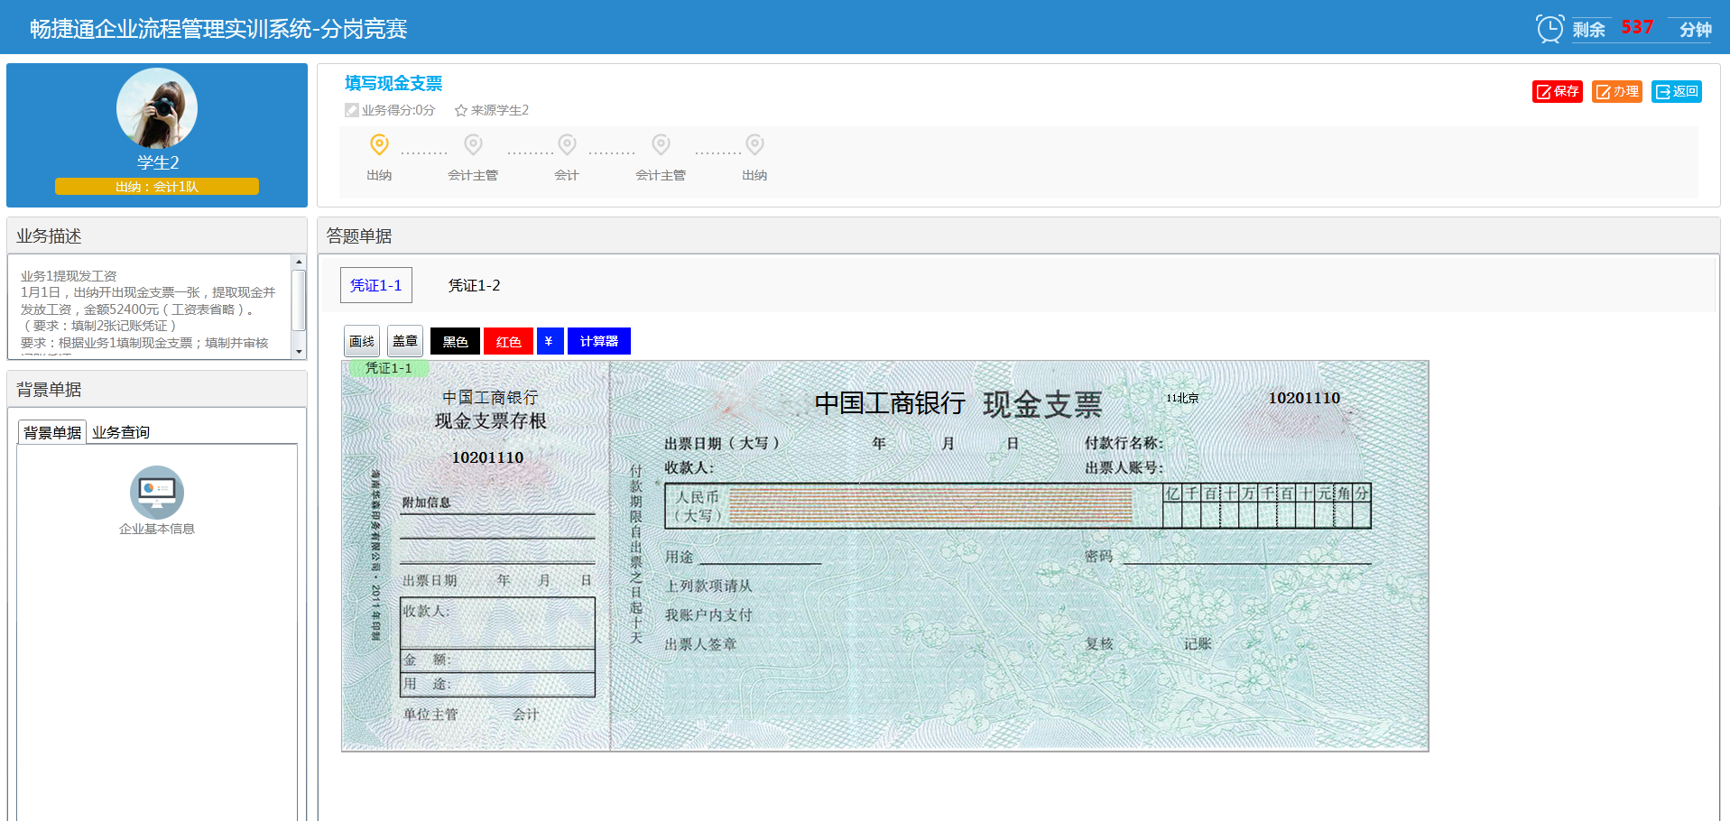
分岗实训中使用票据工厂制作的试题

Slide 19
数据统计与分析
基于知识点的数据分析，聚焦知识点
试卷分析
独特的知识点设计理念，全面的学习数据，针对知识点的掌握情况绘制正确率、巩固率和个人知识点进步曲线。
从试卷答题角度进行数据统计和分析，有试卷成绩分布、试卷成绩单、知识点分析，有关键指标分析，有导出功能。
班级分析
从班级角度进行学生答题数据的统计和分析，有班级学生名单及答题数据统计、知识点分析，有关键指标分析，有导出功能。
任务分析
对教师发布的教学任务进行跟踪，能够查看任务的执行情况和任务执行时间。
作业分析
对教师发布的作业进行数据统计和分析，能够查看作业的执行情况、得分情况。
学生分析
显示学生的总体数据指标和知识点掌握情况，可跟踪学生的试卷答题情况。

Slide 20
产品特点
会计票据工厂是一款教学工具软件。老师用它制作原始凭证、经济业务实训题，学生用它进行实训练习、系统自动判分并进行数据分析反馈给老师，贯穿了命制题考试全环节。
简单实用
票据制作快
命制题
容易
组织考试方便
票据模板按行业用途进行了分类，可以快速进行分类和自定义检索，鼠标点击就可以完成，对操作系统依赖小。
票据制作中提供了日期选择、档案选择，运行了公式自动运算，提供了票据克隆等功能，一分钟就能生成一张标准票据。企业档案支持一键填表。
票据、企业档案、经济业务的题面、答案可以一键导出到Word文档中。
制作好的业务题可以直接上传到服务器，发起一场考试。对业务题进行智能自动判分，可答题结果进行数据分析，展现难点。
Notes:
拿这款产品去跟老师打交道，即体现了专业性，还能与市场衔接上。

Slide 21
票据工厂应用于专业建设
与院校开展信息化教学合作，提供资源建设服务。
票据
工厂
资源建设
课堂应用
无纸化考核
1
3
推广票据工厂
日常教学中引入课程平台
推广票据工厂用于教师日常备课
2
4
课堂教学功能、做练习、留作业、实时数据统计功能。
开通核心课程
引入无纸化考核
理实一体、分岗实训、教学资源、题库
标准考试流程，题库资源自动导入，支持课程考试。
Notes:
伙伴的优势：
1.定期开展师资培训交流
2.具有资源开发能力，与院校合作做教学案例
3.

Slide 22



典型院校
教学常态化的典型院校。
期末考试中使用票据工厂进行命制题，使用无纸化考试平台组织考试。
实现了《企业信息化》课程的翻转课堂教学，同云T3财务管理软件进行了数据对接，实现了300学生在线学习和考试功能。
合作开发了会计技能库、分岗实训课程，每年组织对北京市高职会计专业普测和3+2对口统测。
四川财经职业学院
海南省商业学校
北京财贸职业学院
全院
财会金融系
立信会计学院
Notes:
伙伴的优势：
1.定期开展师资培训交流
2.具有资源开发能力，与院校合作做教学案例
3.

Slide 23
票据工厂与其他产品组合
1
2
电算化云平台
电算化云平台
课程
平台
实现原始单据图片、经济业务实训题上传到云平台，在电算化云平台制题时可以选择票据工厂中的资源。
课程平台
票据工厂做为课程平台资源制题工具，可实现资源自动上传到课程平台中。
无纸化考试
分岗实训
分岗实训
票据工厂可以制作单岗和多岗的试题资源，可自定义工作流程和岗位，实现资源自动上传到分岗实训平台。
无纸化考试
4
3
实现财经商贸类课程的命制题，实现原始凭证填制与审核、记账凭证填制与审核、编制账簿、编制报表等题型。

Slide 24
支持体系
服务
体系
市场支持
师资交流培训、产品方案、投标支持、产品宣讲等。
票据资源支持
协助教师编制教材高清资源、更新票据模板。
产品交付
产品实施、产品验收交付等。
课程资源开发
教材改版、理实一体数字化课程资源制作、信息化教材，提供定制化服务。

Slide 25
PART
TWO
二、票据工厂的教学应用示例

Slide 26
教学应用示例
教学应用
教学应用
教学应用
教学应用
1
2
3
4
2019年6月1日，北京盛达鞋业有限公司开出转账支票，金额25 000元，用于支付前欠货款。
要求：制作转账支票
2019年6月19日，北京盛达鞋业有限公司采购牛皮200平方尺，收到对方开来的增值税发票1张。
要求：审核发票
2019年6月10日，出纳开出转账支票，金额95800元，用于发放工资。
要求：制作经济业务实训试题
资源发布
组织学生实训
制作原始凭证
审核原始凭证
制作经济业务实训题
学生练习

Slide 27
开始使用会计票据工厂
建立企业档案
在制作票据和制作经济业务中都要使用企业档案。企业档案中包括企业基本信息、往来单位信息和存货信息。不同的企业档案方便我们做资源检索和分类管理。
维护企业基本信息
企业主体信息，支持一键填表，导出到Word，设置输出项，设置为默认企业，在软件操作中可以选择并使用。
使用前要准备哪些内容？
维护往来单位信息
往来单位信息，支持一键填表。
维护存货信息
企业存货档案，在软件操作中可以通过选择存货档案快速录入存货名称、规格及税率等信息。

Slide 28
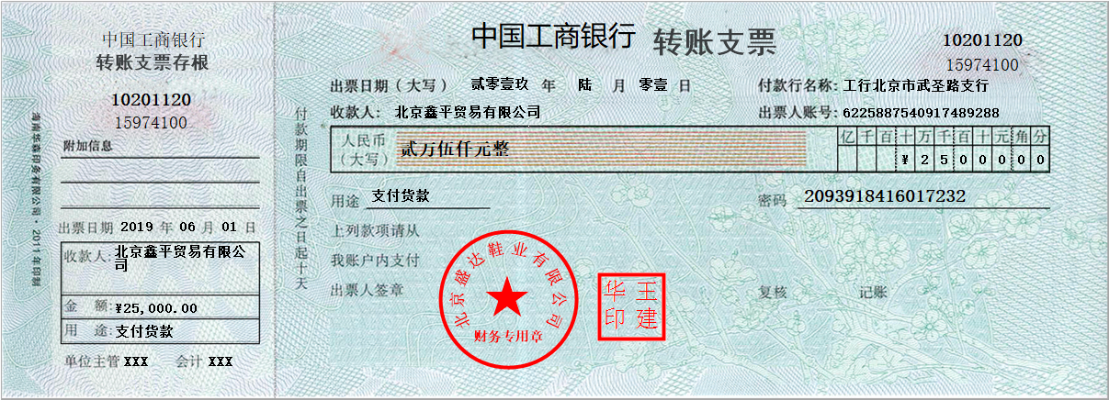
教学应用示例
教学应用
小结：制作原始凭证的操作步骤
  设置企业档案
  查找并使用模板
  填制原始凭证内容
  生成原始凭证
  通过我的票据对原始凭证二次修改
1
2019年6月1日，北京盛达鞋业有限公司向北京鑫平贸易有限公司开出转账支票，金额25 000元，用于支付前欠货款。
制作原始凭证

Slide 29
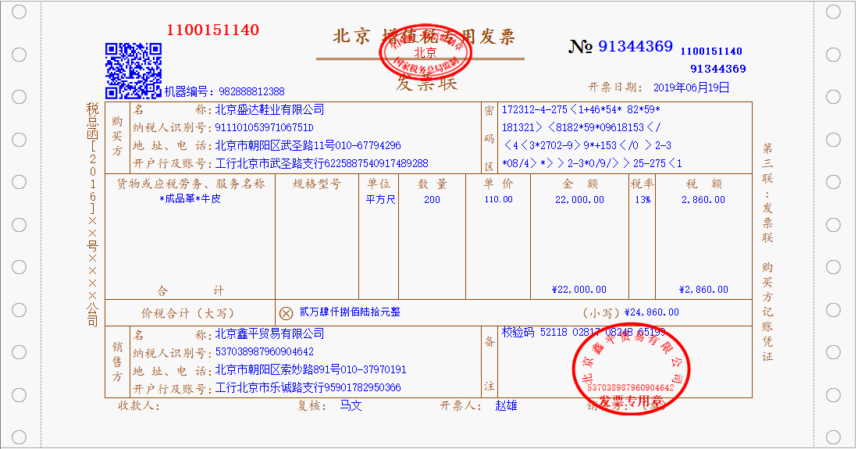
教学应用示例
教学应用
小结：审核原始凭证的操作步骤
  查找并使用模板
  填制原始凭证内容
  克隆单据
  去掉“快捷输入”，录入待审核内容
  生成原始凭证
2
2019年6月19日，北京盛达鞋业有限公司采购牛皮200平方尺，收到对方开来的增值税发票1张。
要求：审核发票
审核原始凭证

Slide 30
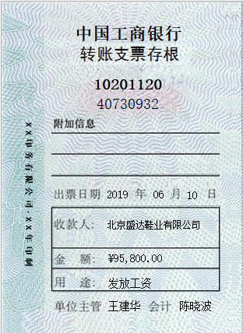
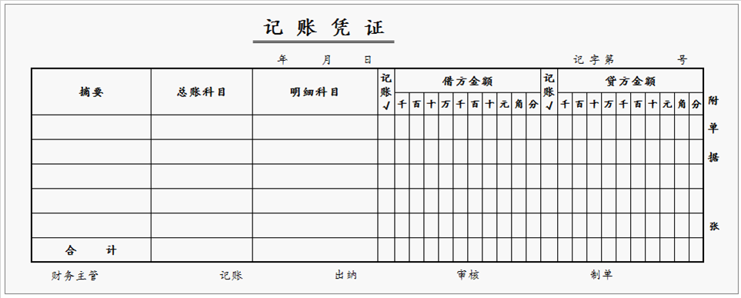
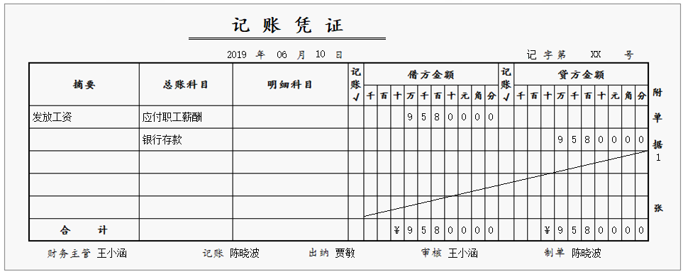
教学应用示例
教学应用
小结：制作经济业务实训试题操作步骤
  添加背景单据
  添加答题单据
  制作答案
  设置判分点
  模拟测试
  资源导出
3
2019年6月10日，出纳开出转账支票，金额95800元，用于发放工资。
要求：制作经济业务实训试题
经济业务制题

Slide 31
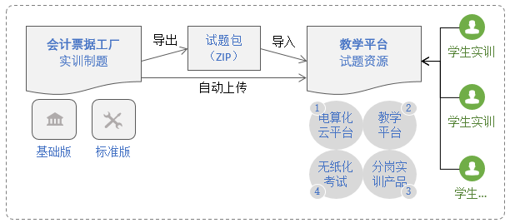
教学应用示例
教学应用
4
资源发布
组织学生实训
学生练习

Slide 32
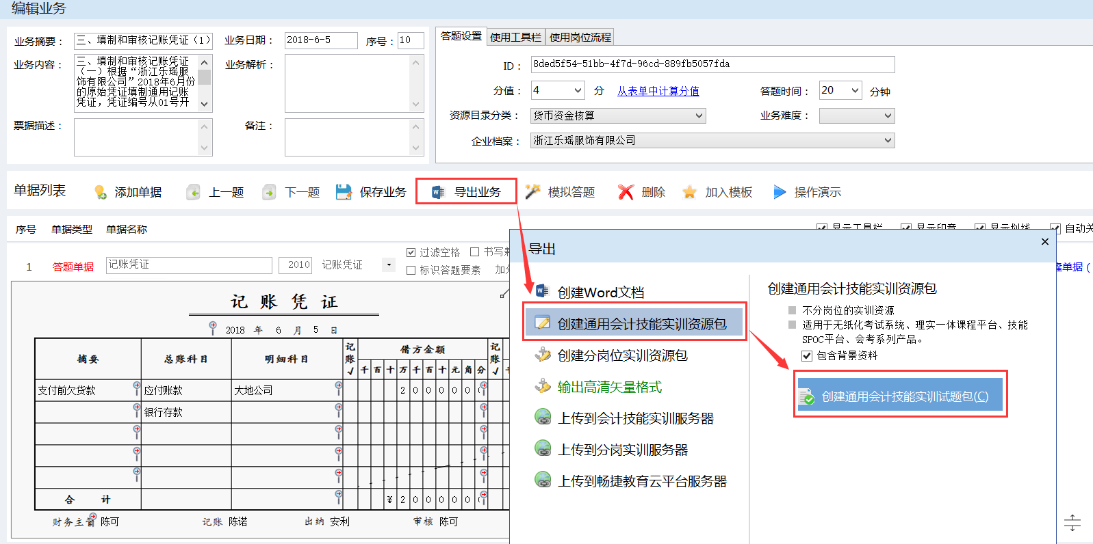
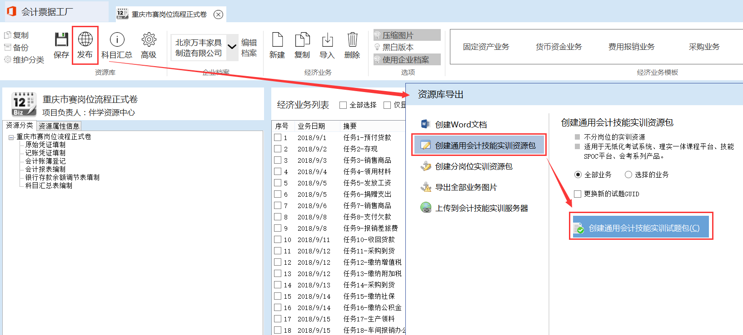
教学应用示例
教学应用
2.发布到教学平台和无纸化考试平台
2-1从会计票据工厂中发布资源(单题和套卷发布方式）
4
资源发布
组织学生实训
单题发布
套卷发布
学生练习

Slide 33
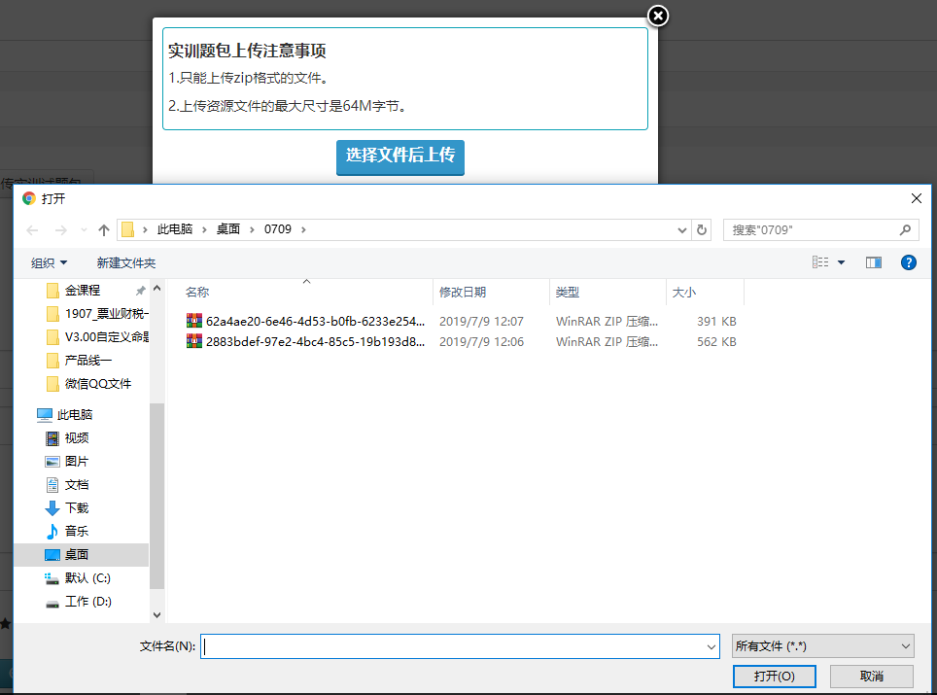
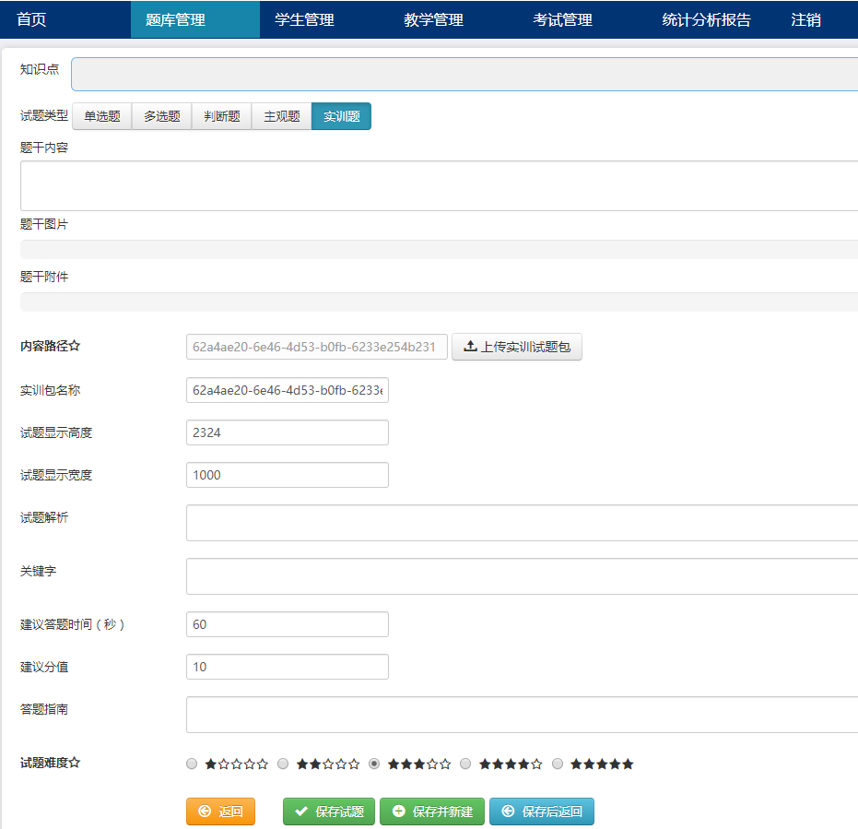
教学应用示例
教学应用
2-2通过题库管理上传资源
4
资源发布
组织学生实训
学生练习

Slide 34
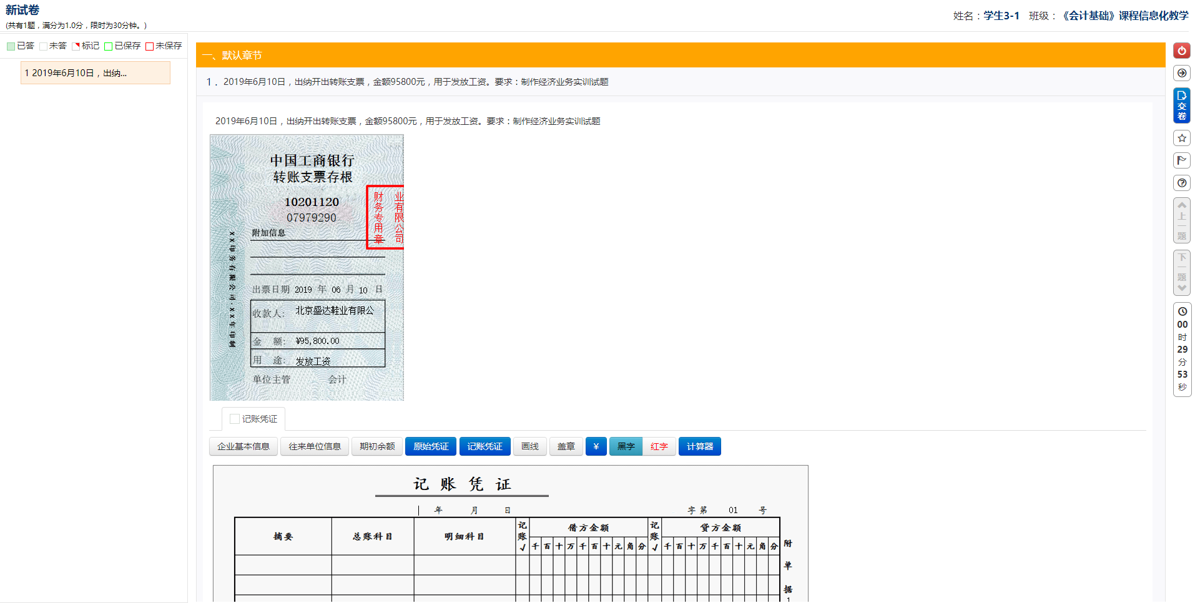
教学应用示例
教学应用
2-3学生实训页面
4
资源发布
组织学生实训
学生练习

Slide 35
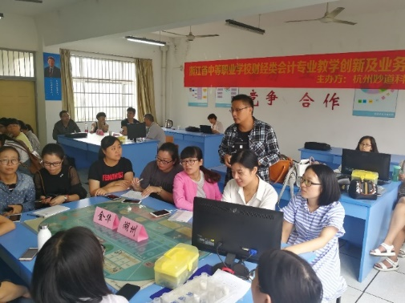
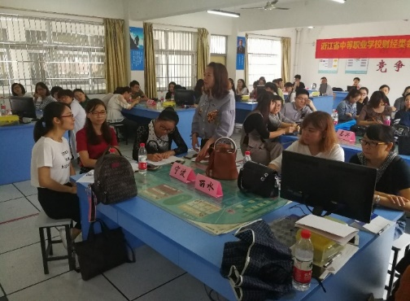
教学应用示例掌握情况
以会计票据工厂切入到教师日常教学
会计票据工厂提供了采购、销售、生产、报税、工商事务办理等常用会计业务、企业会计票样，辅助教师在制题、写教材、定制业务素材、新业务识别、快速业务组卷、随机竞赛出题、专业手工账实训、电算化实训中使用。
 | 培训内容 | 实操率 | 掌握率 | 灵活运用率
任务1 | 做票据 | 100% | 100% | 90%
任务2 | 做票据
任务3 | 命制题 | 100% | 80% | 80%
任务4 | 实训练习 | 100% | 70% | 60%

Slide 36


教学应用场景
备课
考试
❞
大赛训练
办公
提供技能单项实现、单岗、分岗、企业流程管理实训资源
会计票据工厂提供了标准规范的票据模板、行业经济业务实训资源，适用于中职、高职、本科、培训机构等财经商贸类专业。
助手
票据认知
练习
写教材

Slide 37
谢 谢！

